Slide 1


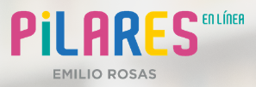
Taller
Fundamentos de
JavaScript
Brigada Paraíso
Aylin Yepez
Sesión 5

Slide 2
EJERCICIOS

Slide 3
Hacer un programa…
Que determine si un número es múltiplo de 4

Slide 4

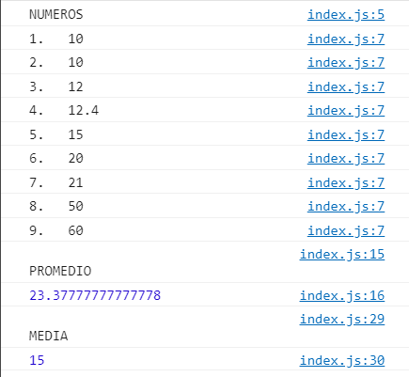
Hacer un programa…
Donde se defina una matriz de números e imprima
Una matriz ordenada
Promedio
Media
Obtener la salida de la derecha

Slide 5
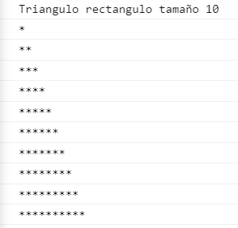
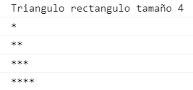
Hacer un programa…
Que imprima en consola un triangulo rectángulo del tamaño y el símbolo que el usuario me indique.
Usar operador ternario
Obtener salidas como las de la derecha

Slide 6
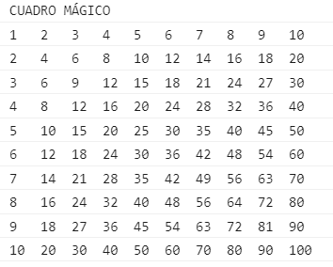
Hacer un programa…
Que despliegue el cuadro de las tablas de multiplicar
Obtener la salida de la derecha

Slide 7
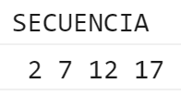

Hacer un programa…
Que acepte un incremento, un valor de inicio, uno final y si es creciente, para desplegar la secuencia dada
Por ejemplo:
Inicio 2
Final 20
Incremento 5
Creciente
Decreciente

Slide 8
DESCARGAR LA CARPETA CALCULADORA DEL REPOSITORIO
https://github.com/YPZ-24/Curso_FundamentosJS/tree/master/Ejercicios/calculadora
Y AÑADIR LAS FUNCIONES PARA IMPRIMIR EN UN alert() EL RESULTADO FINAL

